Slide 1
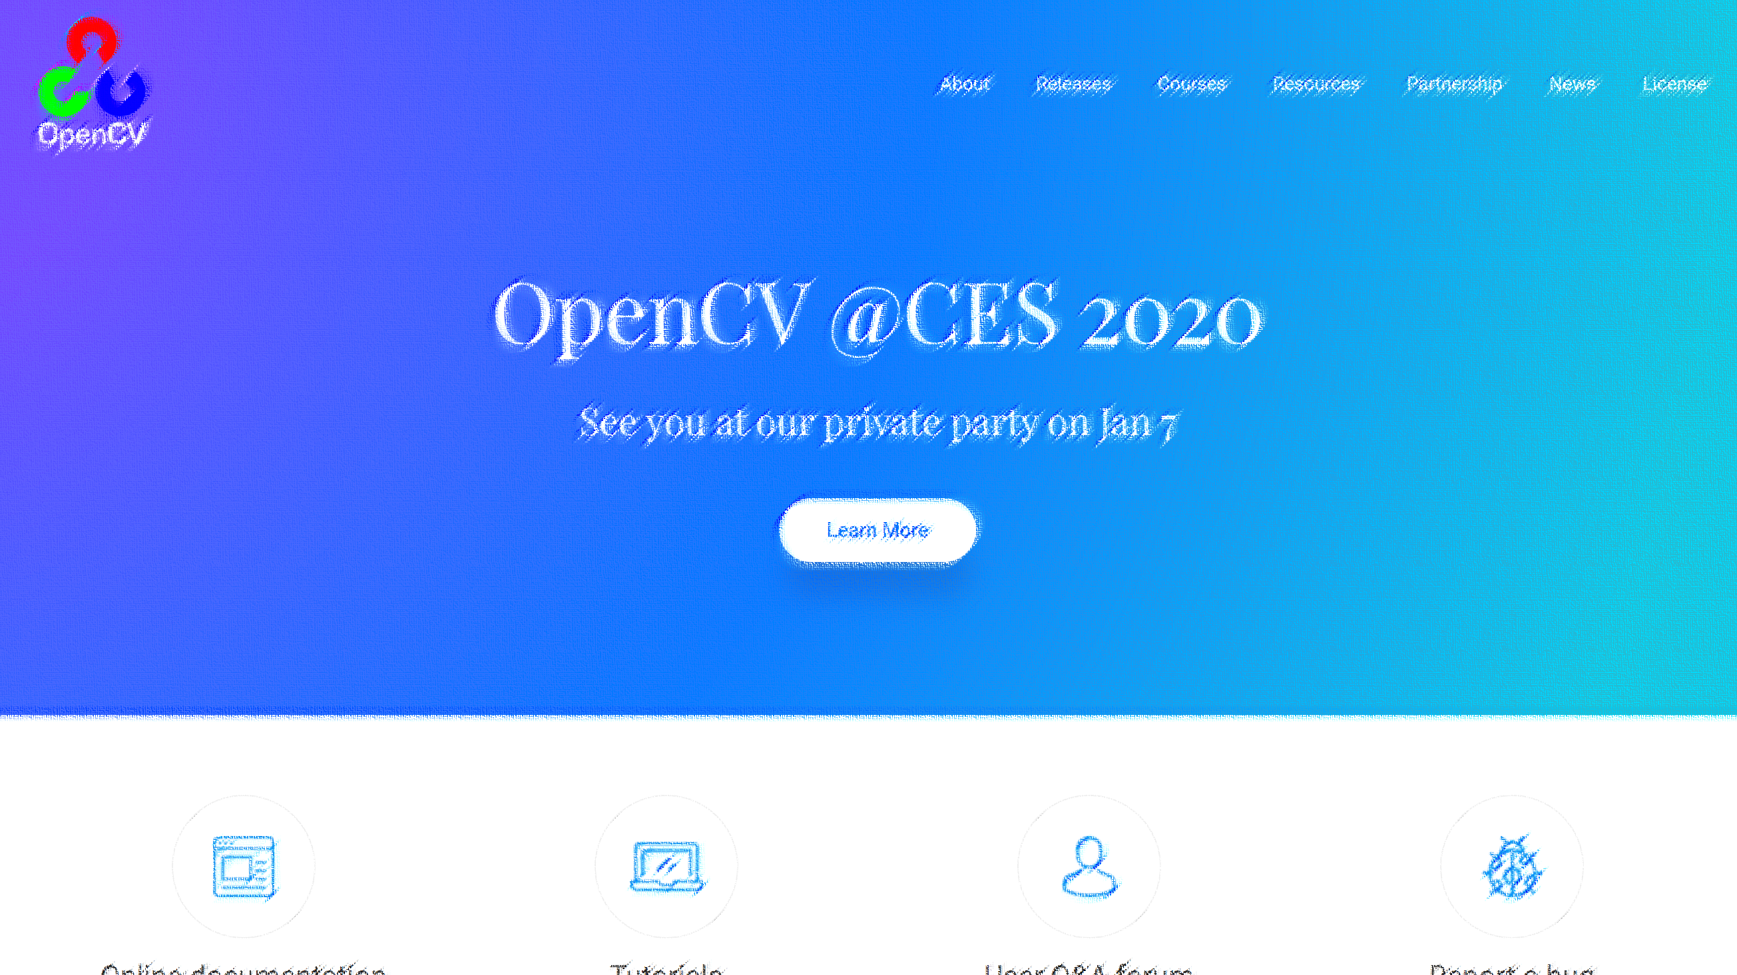
Python Opencv
Haar방식 얼굴 식별 GUI 프로그램

Slide 2
GUI 환경으로 만들기!
pillow 패키지 설치
1. 아나콘다 프롬프트에서 패키지 설치
2. pip install Pillow
3. 다시 idle 실행

Slide 3
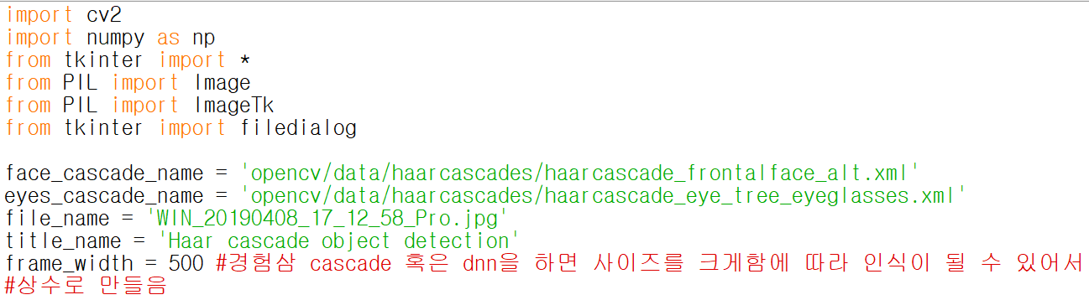
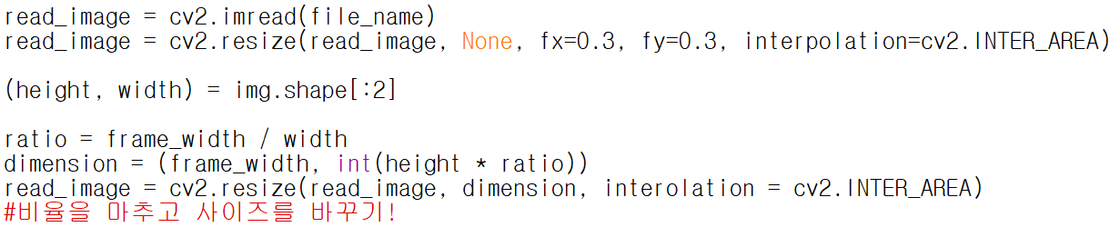
GUI 환경으로 만들기!
몇몇 개를 상수로 수정
비율을 위해서 사이즈를 바꾼다
read_image
interpolation

Slide 4
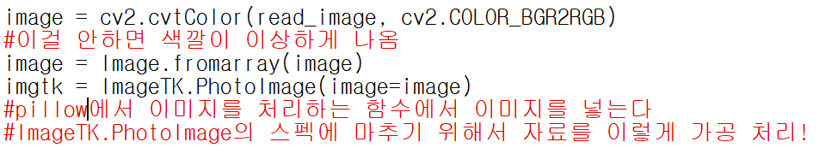
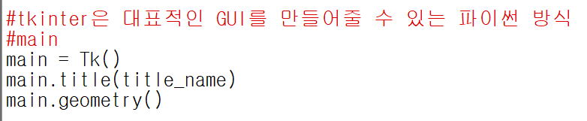
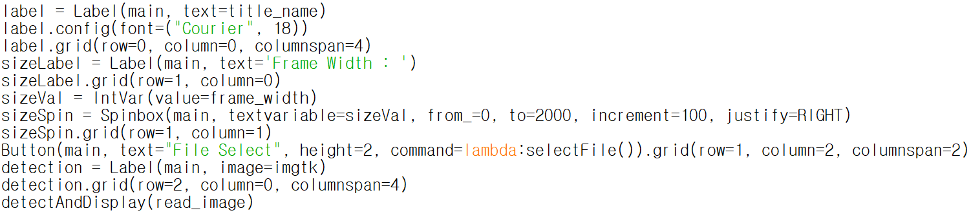
GUI 환경으로 만들기!
tkinter를 사용하기 위해서 사전 정의
K를 소문자로
그 후 맨 위에 Tk를 생성
GUI를 이용하기 위해서 tk를 설정해준다
나중에 만들어 줄 것이다!

Slide 5
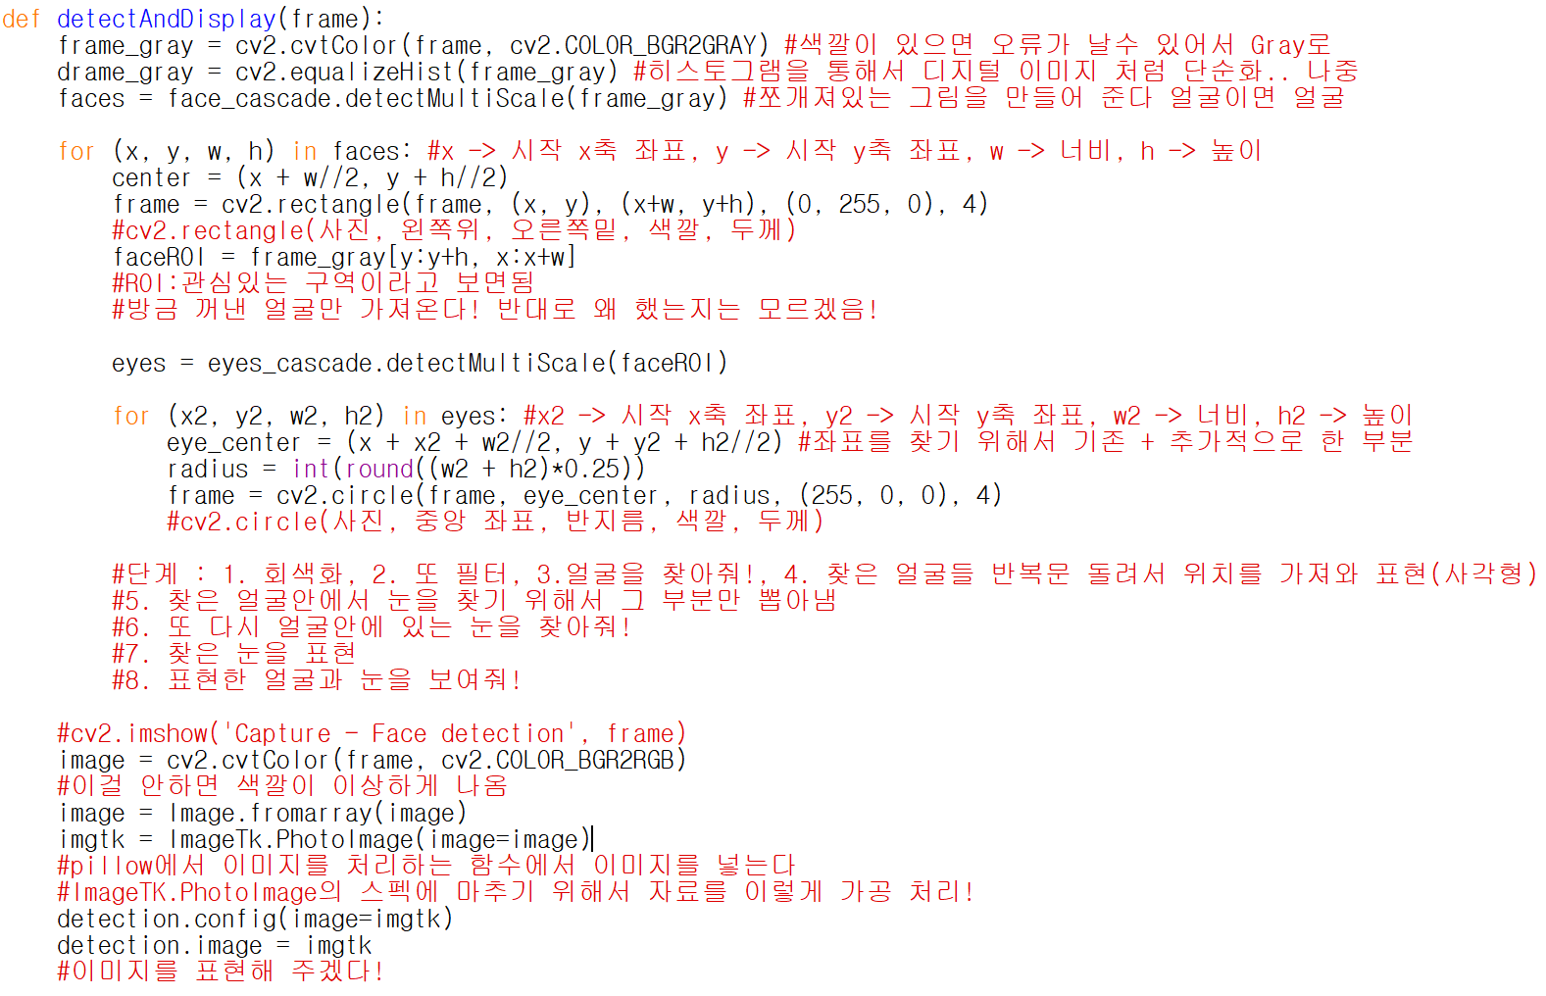
GUI 환경으로 만들기!
함수를 추가적으로 수정

Slide 6
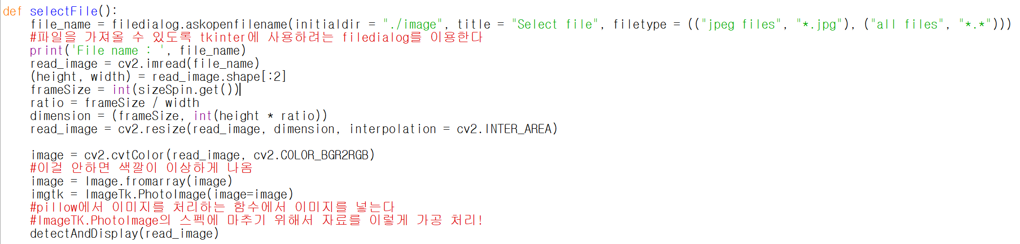
GUI 환경으로 만들기!
selectFile()함수 만들기

Slide 7
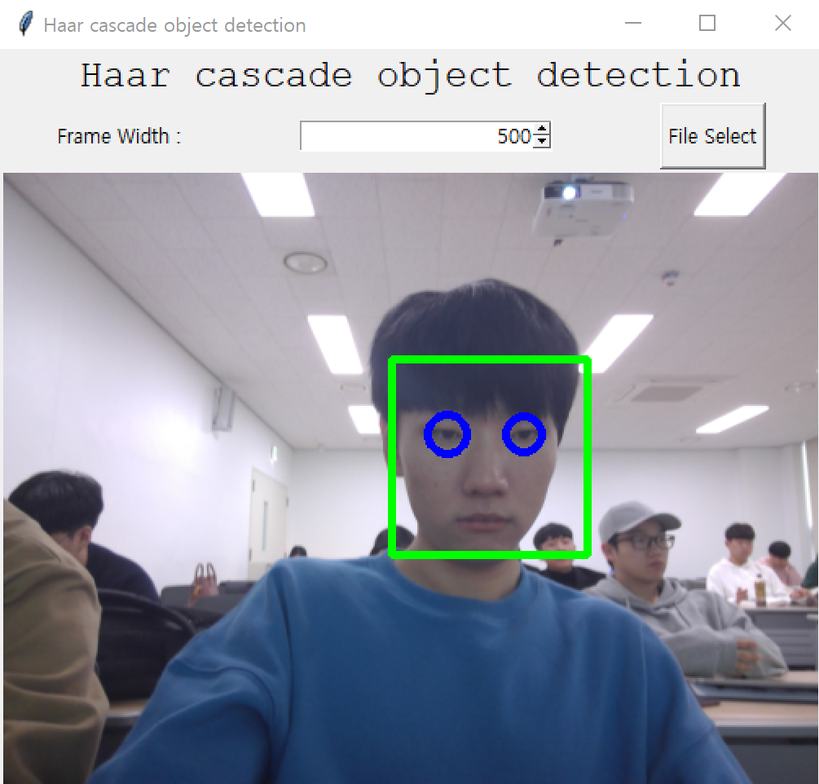
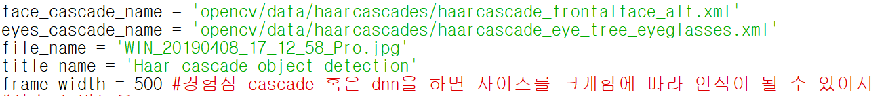
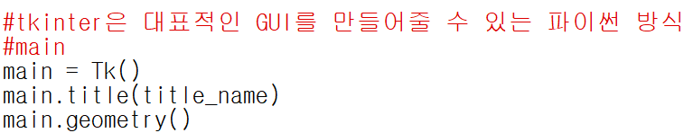
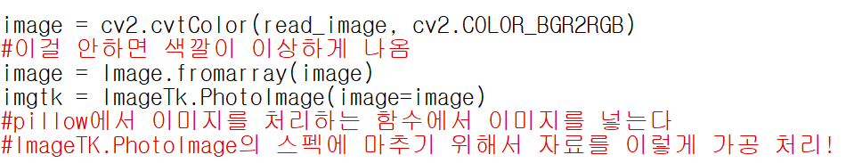
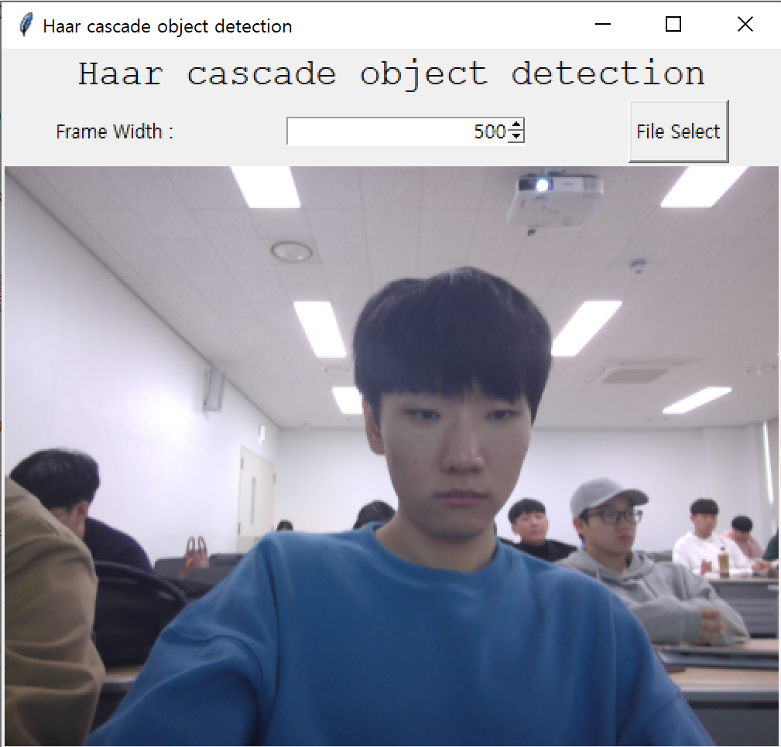
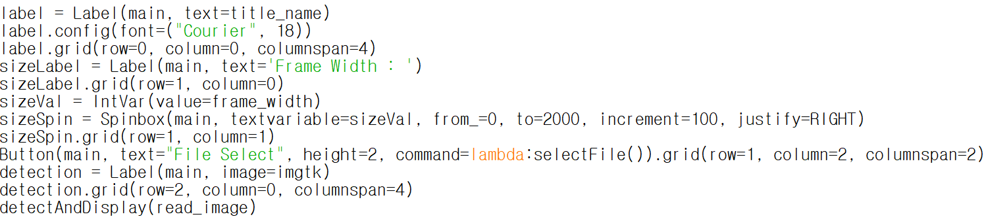
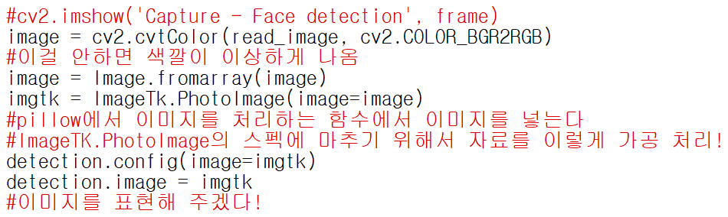
GUI 환경으로 만들기!
tkinter 확인해보기
얼굴인식완료후

Slide 8
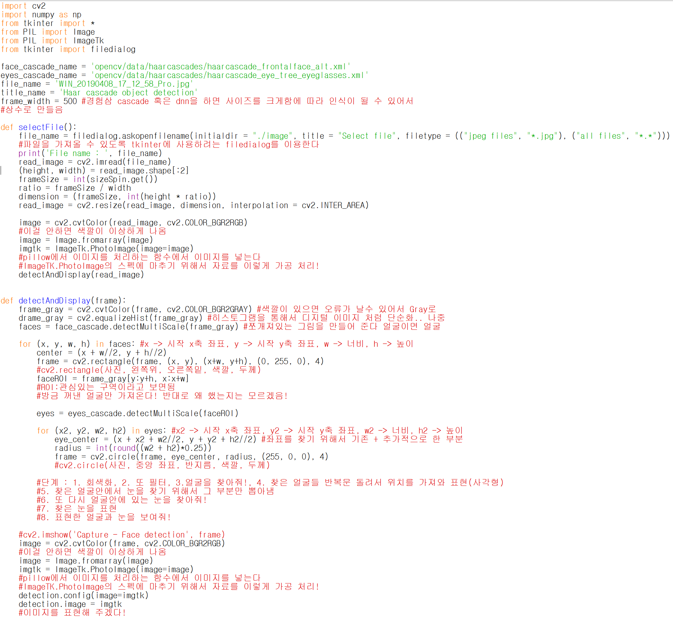
마무리
1
2
selectFile를 클릭했을 경우
9
10
11
12

Slide 9
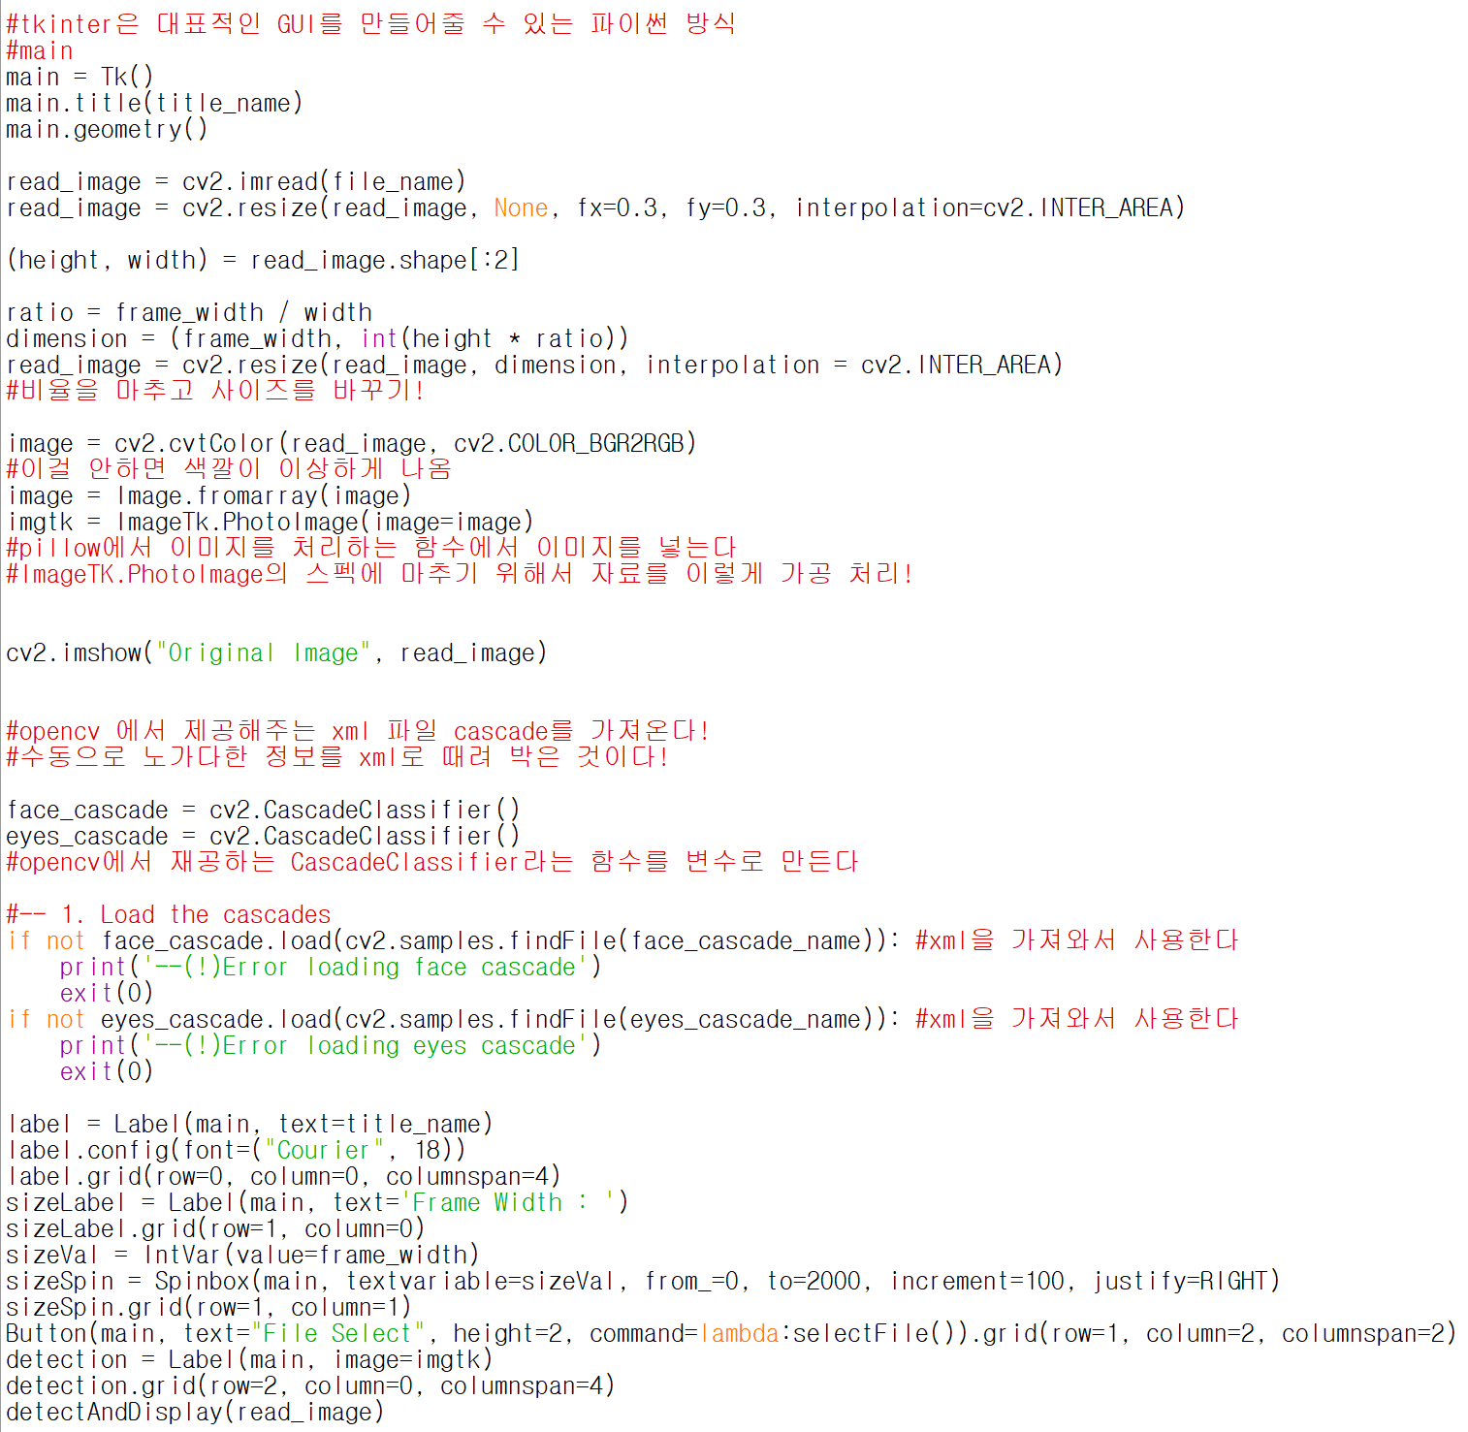
마무리
3
4
5
6
9
에 필요
10
9
에 필요
10
7
8

